Slide 1
10.03.2017 год

Slide 2
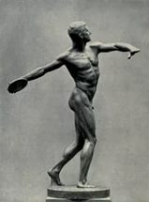
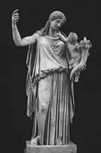

Slide 3
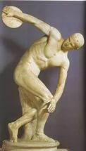
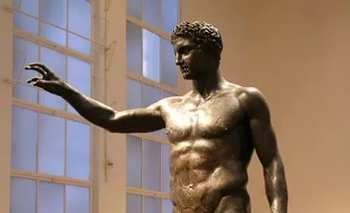

Slide 4
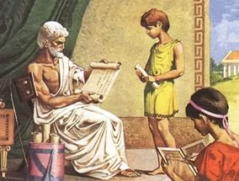
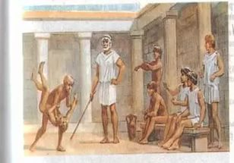

Slide 5
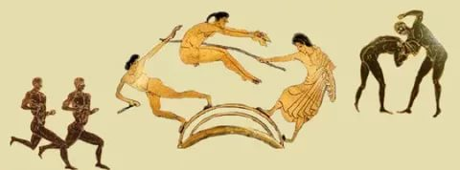
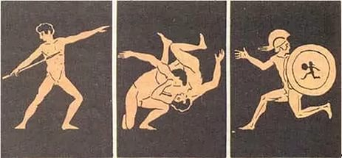
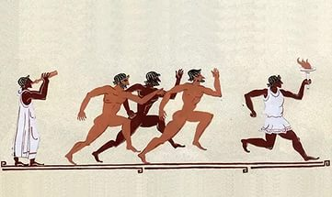

Slide 6
МБОУ «Козиковская средняя общеобразовательная школа»
Красота,
здоровье,
движение
Интегрированный урок
ОБЖ и истории
в 8 классе
Разработали
Марышева С.Н.
Марышева И.А.

Slide 7

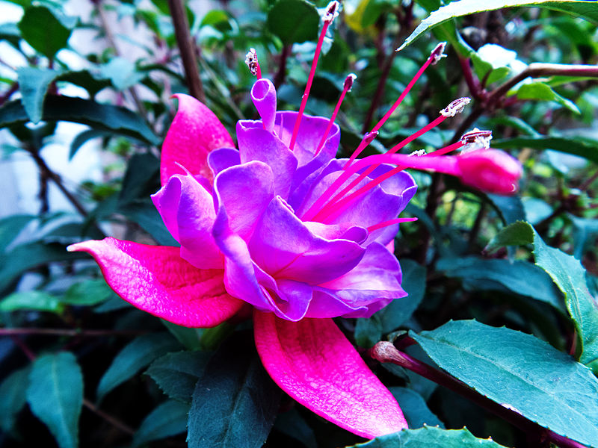
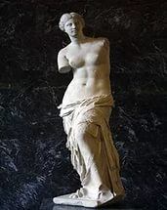
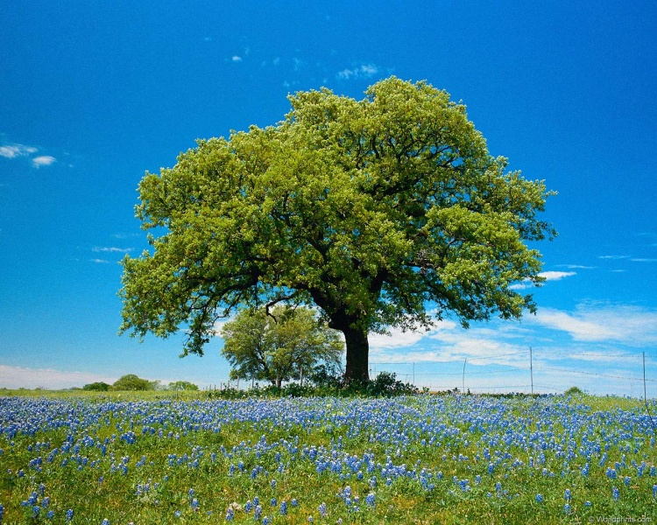
Красота -
всё красивое, прекрасное, всё то, что доставляет эстетическое и нравственное наслаждение.

Slide 8

Здоровье -
правильная, нормальная деятельность организма, его полное физическое и психическое благополучие.
Функции здоровья:
Биологическая
Физиологическая
Психофизиологическая
Социальная

Slide 9
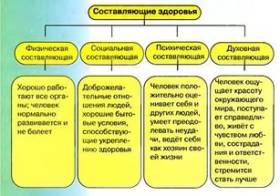

Slide 10

Что необходимо для сохранения здоровья

Slide 11
Факторы образа жизни
позитивный эмоциональный настрой, душевное равновесие;
полноценный сон;
регулярные физические нагрузки;
употребление качественной воды не менее 2 литров в сутки;
правильное питание;
соблюдение гигиены,
отказ от вредных привычек.

Slide 12


Slide 13
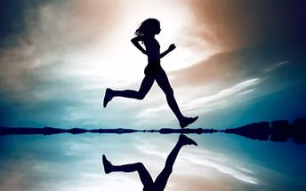
Принципы движения
Сознательность и активность
Систематичность и последовательность
Постепенное увеличение нагрузки
Принцип индивидуализации
Комплексность
Обратимость эффекта тренировок

Slide 14
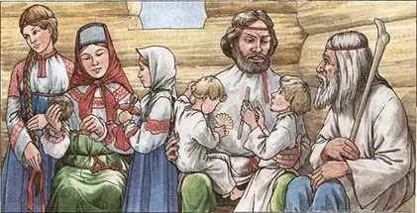
Здоровье в русской культуре – это качественная характеристика бытия человека как единицы рода.

Slide 15
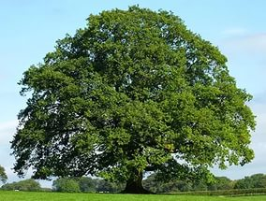
Съдоровъ –
«крепкий, как дерево»

Slide 16
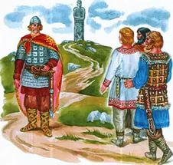
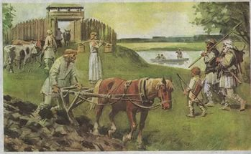
Великая сила выросла из потребности защищать свою Родину, необходимости много работать.

Slide 17
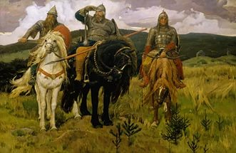
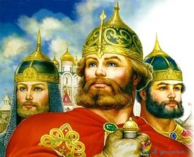
Богатыри

Slide 18
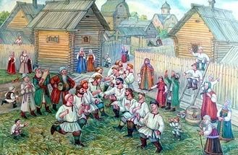
«Стенка на стенку»

Slide 19
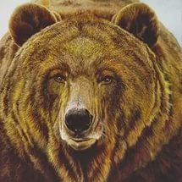

Медведь
Тотем медведя был самым распространенным

Slide 20
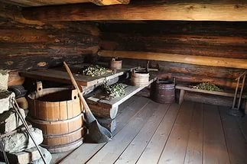
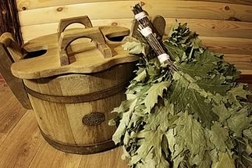
Русская баня
«Банька парит –
здоровье дарит»

Slide 21
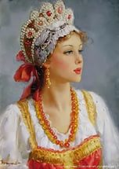
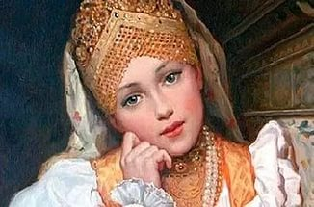
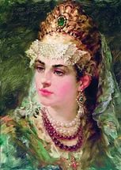
Есть женщины в русских селеньях
С спокойною важностью лиц,
С красивою силой в движеньях,
С походкой, со взглядом цариц.
Их разве слепой не заметит,
А зрячий о них говорит:
«Пройдёт, словно солнце осветит,
Посмотрит, рублём одарит».

Slide 22
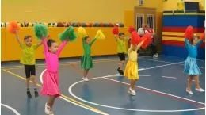
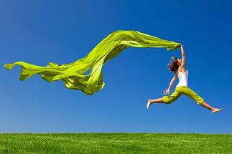
Физическая активность человека формирует его двигательные качества:
силу
быстроту
выносливость
гибкость

Slide 23


Гиподинамия - недостаток двигательной активности.

Slide 24

Назовите определение здоровья по уставу Всемирной организации здравоохранения.
Назовите основные функции здоровья.
Какие составляющие включает в себя здоровье?

Slide 25





Спасибо за урок!

